Slide 1



TRƯỜNG TIỂU HỌC CHUYÊN MỸ
Kính chào các thầy, cô giáo về dự hội giảng
MĨ THUẬT LỚP 5
GV: Phạm Thị Mây

Slide 2


Kiểm tra đồ dùng

Slide 3
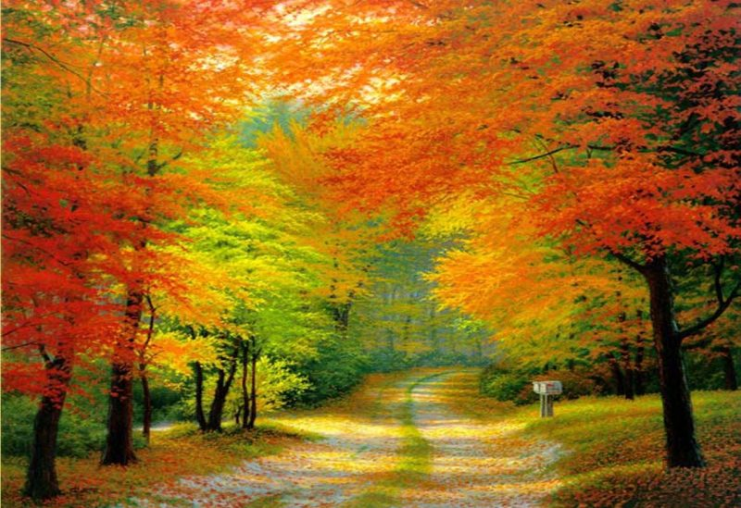

Slide 4
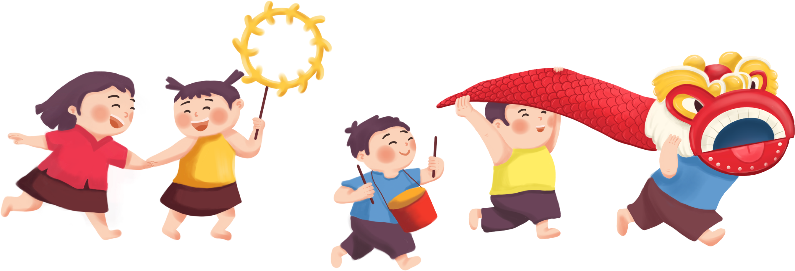
Mĩ thuật
CHỦ ĐỀ 2: MÙA THU QUÊ EM
Bài 3: PHONG CẢNH MÙA THU

Slide 5
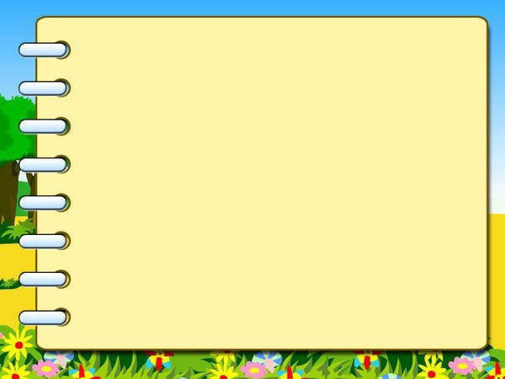
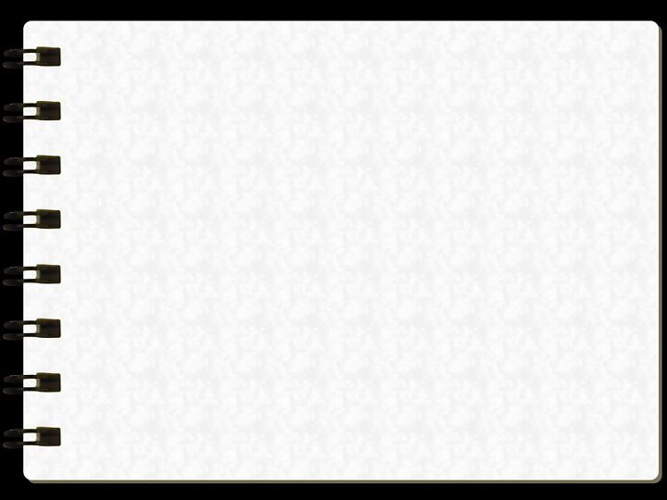
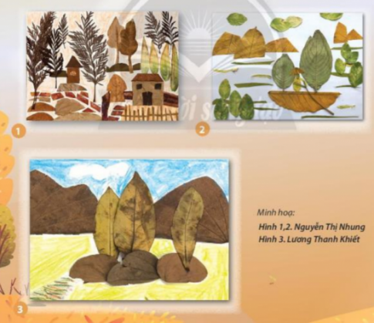
HĐ1. Khám phá
Em hãy quan sát và thảo luận:
+ Các hình ảnh,màu sắc trong sản phẩm.
+ Hình thức, chất liệu tạo sản phẩm.

Slide 6
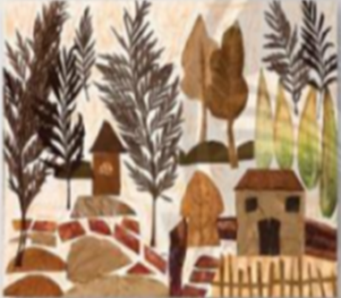
Tranh 1
+ Các hình ảnh,màu sắc trong sản phẩm.
+ Hình thức, chất liệu.

Slide 7
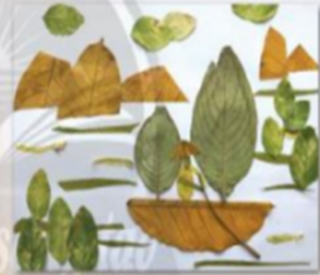
Tranh 2
+ Các hình ảnh,màu sắctrong sản phẩm.
+ Hình thức, chất liệu.

Slide 8
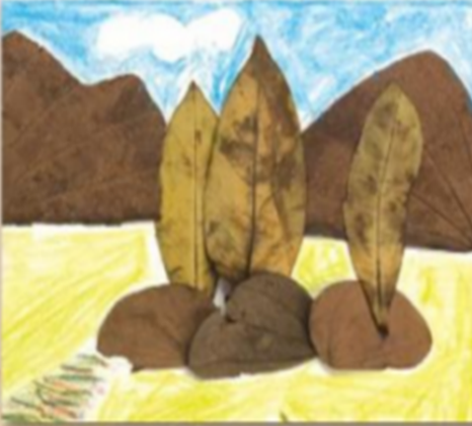
Tranh 3
+ Các hình ảnh,màu sắc sản phẩm.
+ Hình thức, chất liệu.

Slide 10



Slide 11
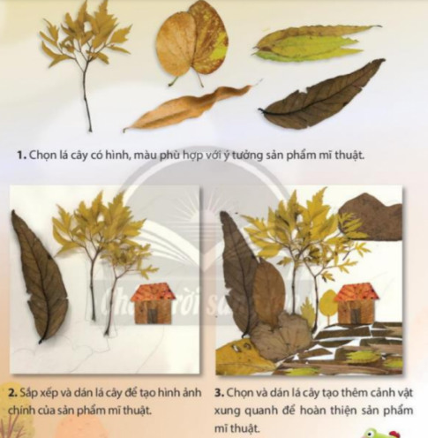
HĐ 2. KIẾN TẠO KIẾN THỨC – KĨ NĂNG :
Cách tạo sản phẩm mĩ thuật từ lá cây.

Slide 12
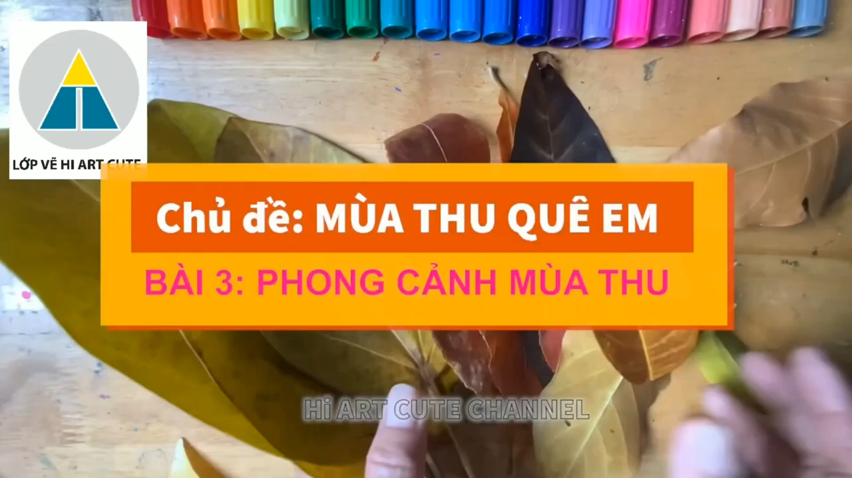

Slide 13
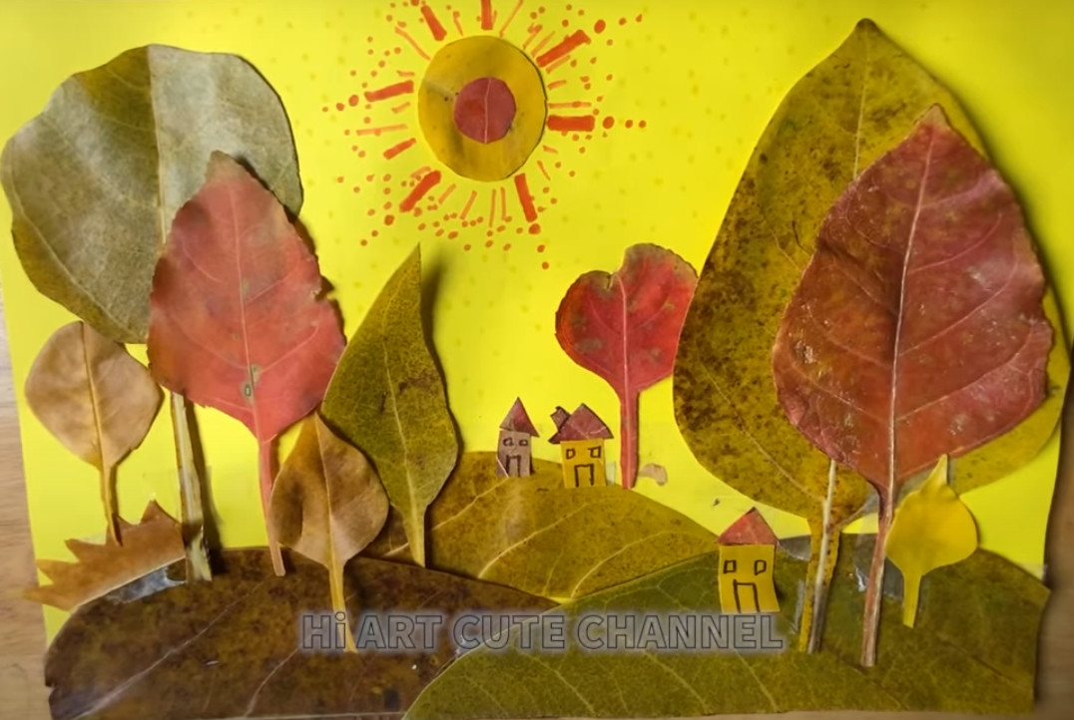
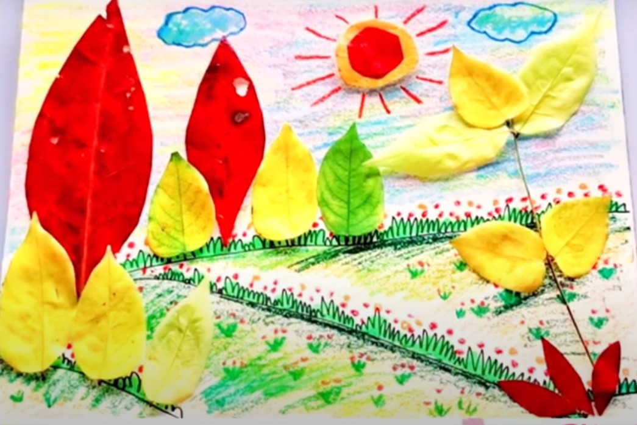
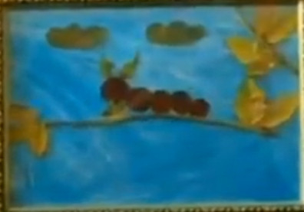
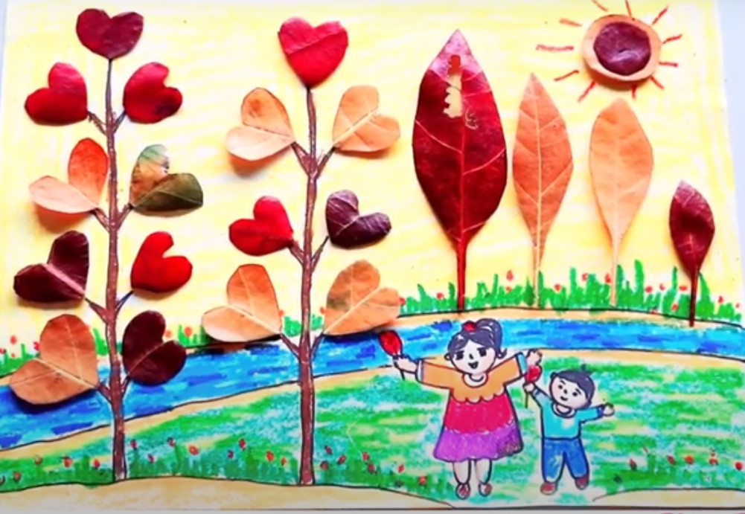
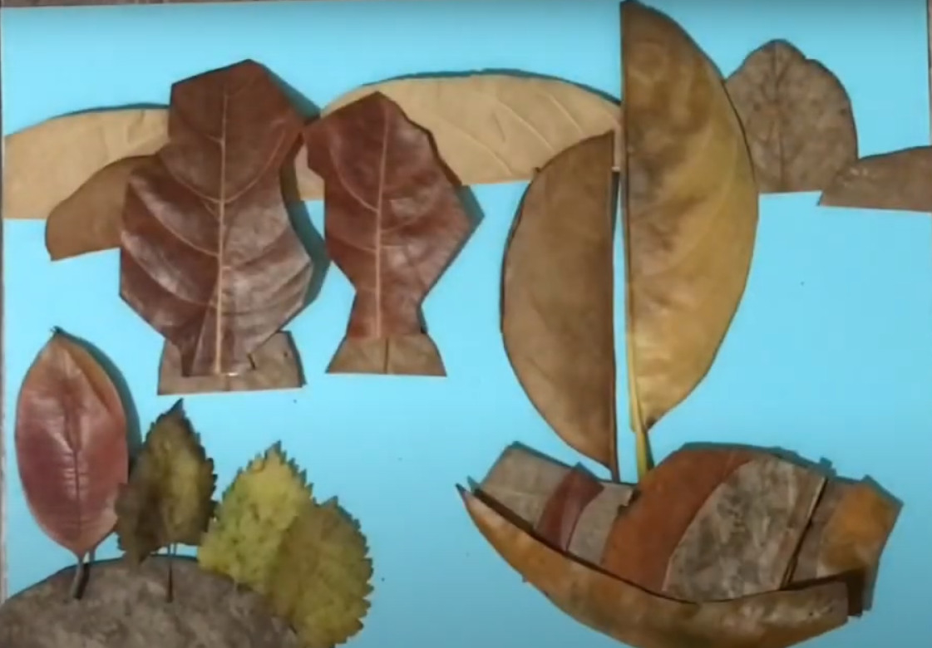

Slide 14

HĐ 3. LUYỆN TẬP – SÁNG TẠO:
Tạo sản phẩm mĩ thuật theo ý thích từ lá cây đã rụng.

Slide 15

HĐ 4. trưng bày sản phẩm và chia sẻ.
+ Em hãy giới thiệu với cô và các bạn về sản phẩm của mình ?
+ Em đã làm sản phẩm này như thế nào ?
+ Em có nhận xét gì về sản phẩm của bạn ?

Slide 16

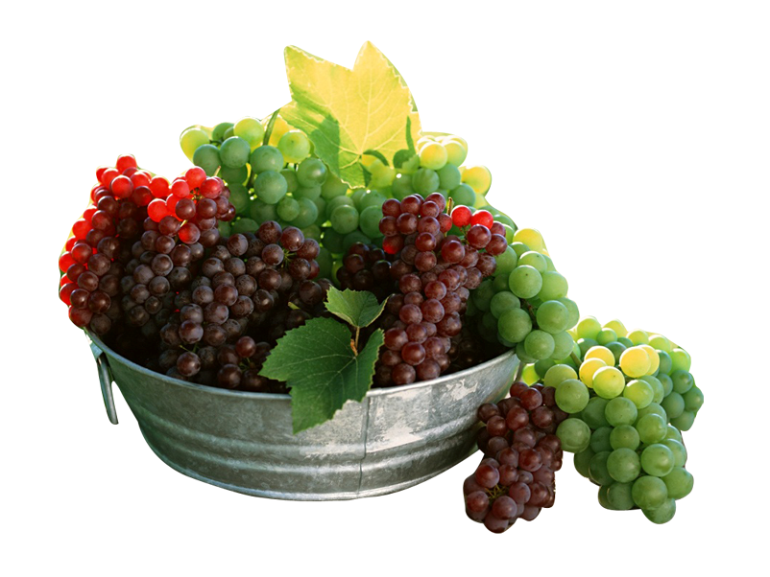
KÍNH CHÚC CÁC THẦY, CÔ GIÁO
MẠNH KHỎE, HẠNH PHÚC

